Slide 1
Tomography - Metal Artifact Reduction
Politecnico di Milano
Rafael Vital Rodrigues 815993

Slide 2
Sommario
Tomografia
Trasformata di Radon
Filtered Back Projection
MAR
Metodo Bertalmio et Al
Metodo Fusion

Slide 3
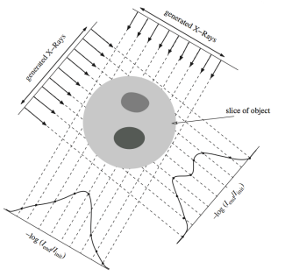
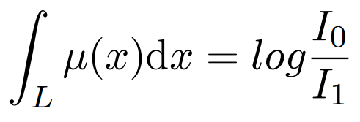
Tomografia
Beer's law

Slide 4
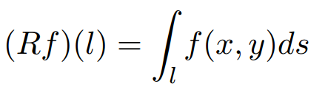
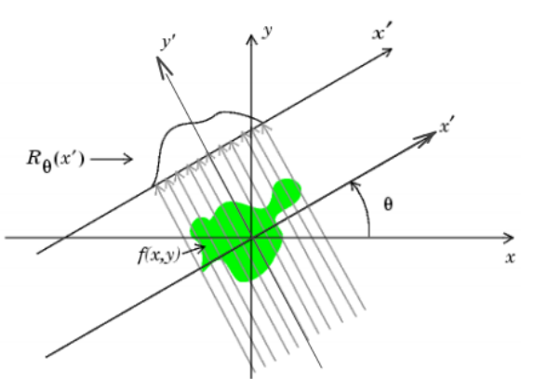
Trasformata di Radon

Slide 5
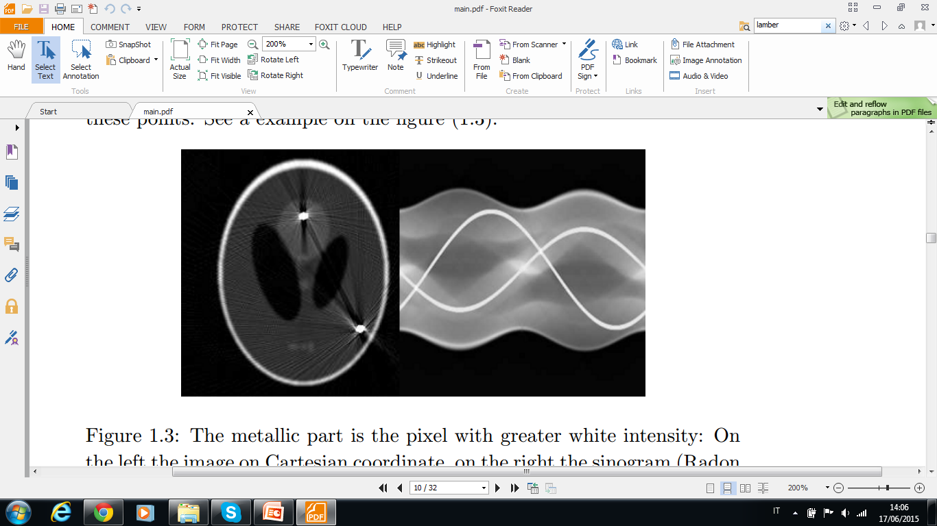
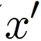
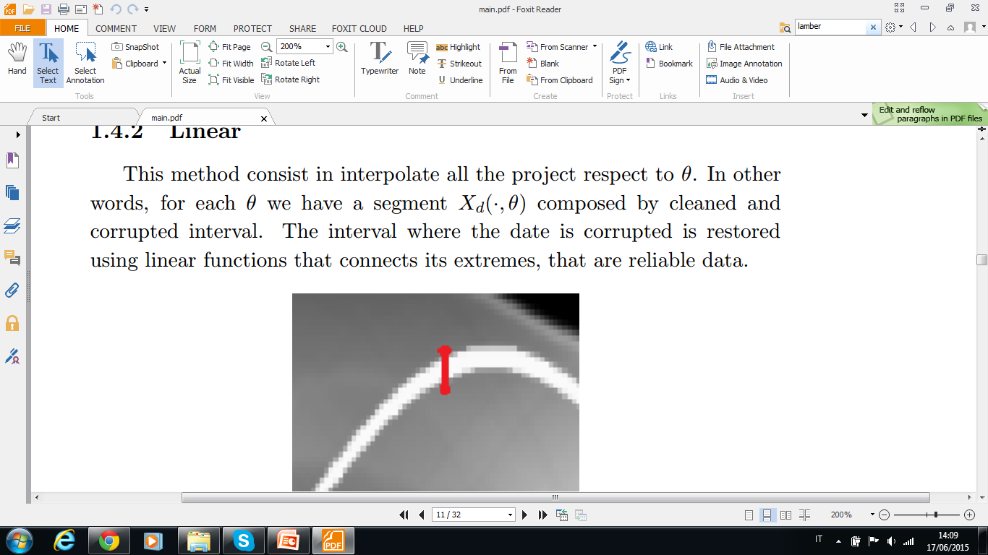
Sinogramma
Immagine Originale
Sinogramma

Slide 6
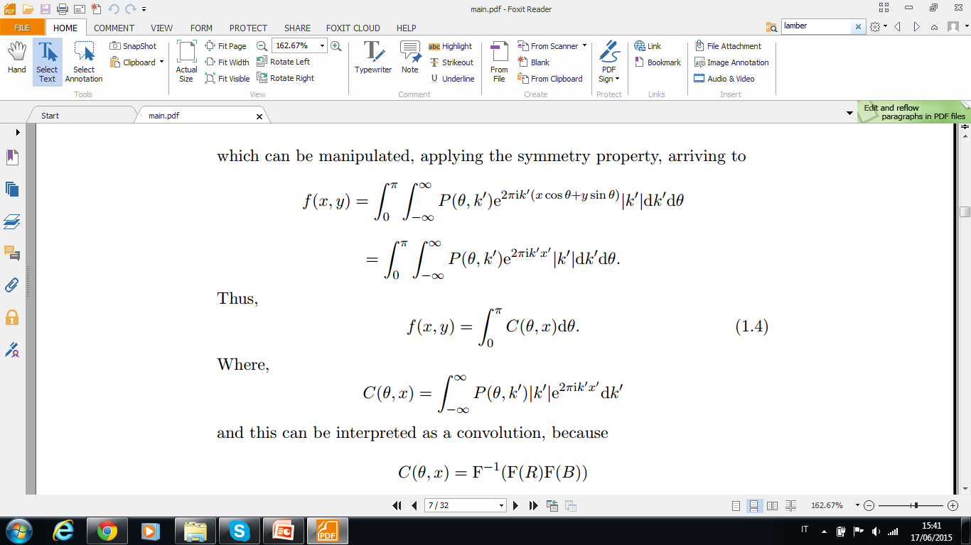
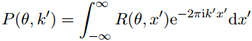
Filtered Back Projection
Combina transformata di Fourier con trasformata di Radon per recuperare la immagine tomografica partendo dal sinogramma.
Dove
Transformata di Fourier del sinogramma in x’

Slide 7
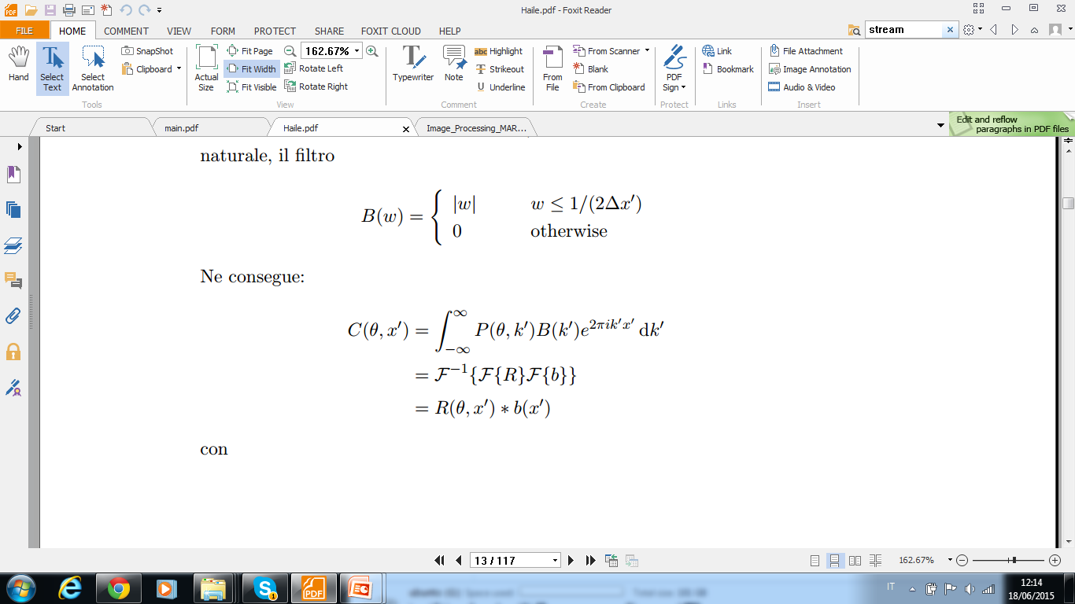
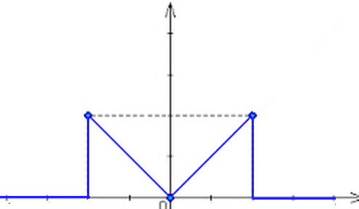
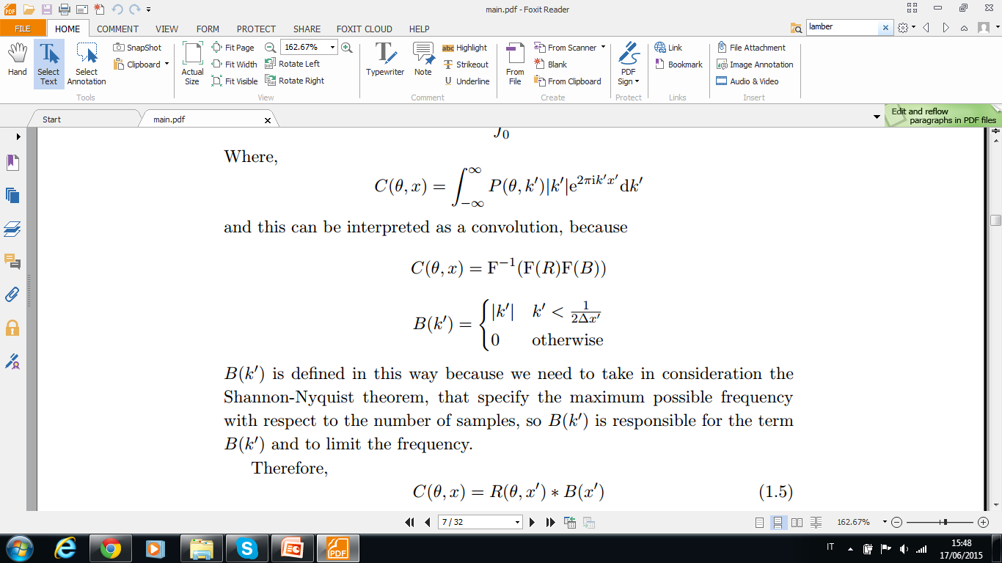
Tuttavia, k’ non può ammetere qualsiasi valore, deve rispettare il Teorema di Shannon-Nyquist
Dunque, la restaurazione ha un effetto di filtro passa-basso e non è unica

Slide 8
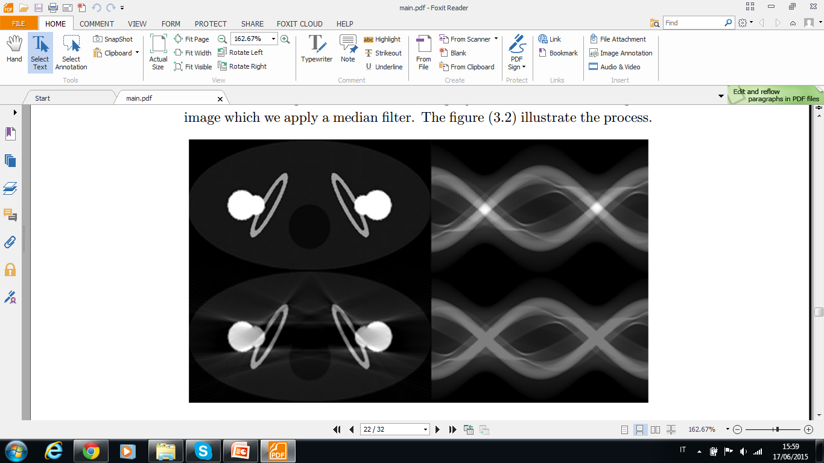
Metal Artefact

Slide 9
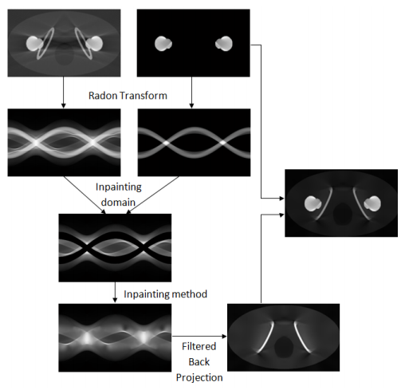

Slide 10
Inpainting
Metodi Iterativi
Metodi Interpolazione
Lineare
Bertalmio et Al

Slide 11
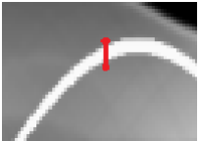
Lineare

Slide 12
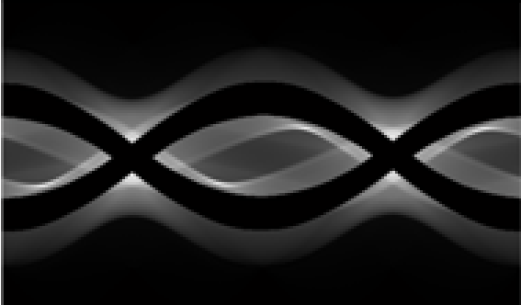
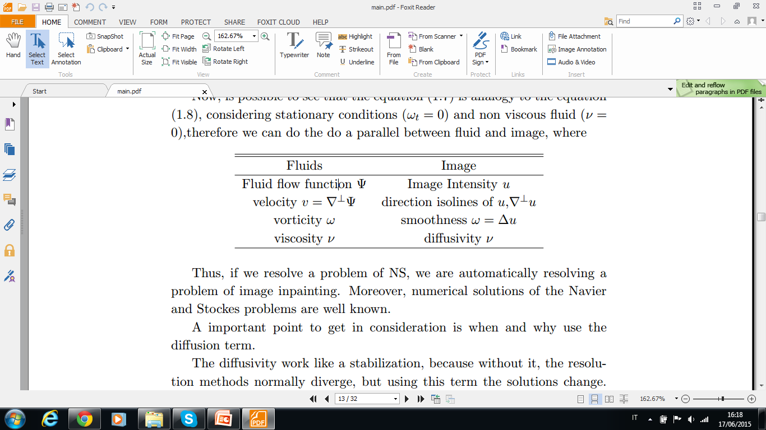
Bertalmio et Al

Slide 13
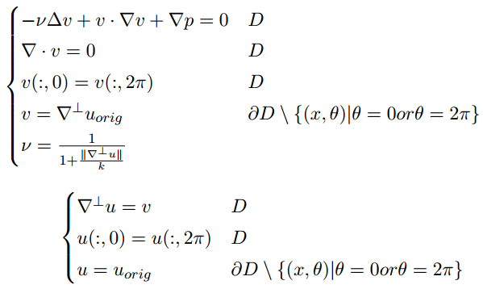
Streamline difusion
Ponto fisso

Slide 14
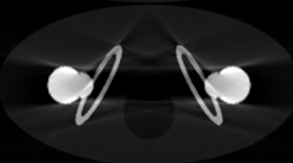
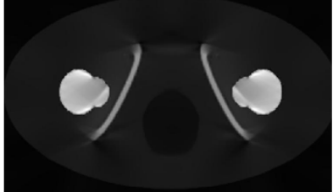
Restaurazione usando Bertalmio
Corruped
Bertalmio Restaured

Slide 15
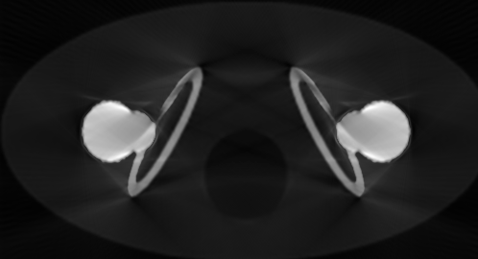
Metodo Fusion Based a Priori
Corruped
Restored
Fusion

Slide 16
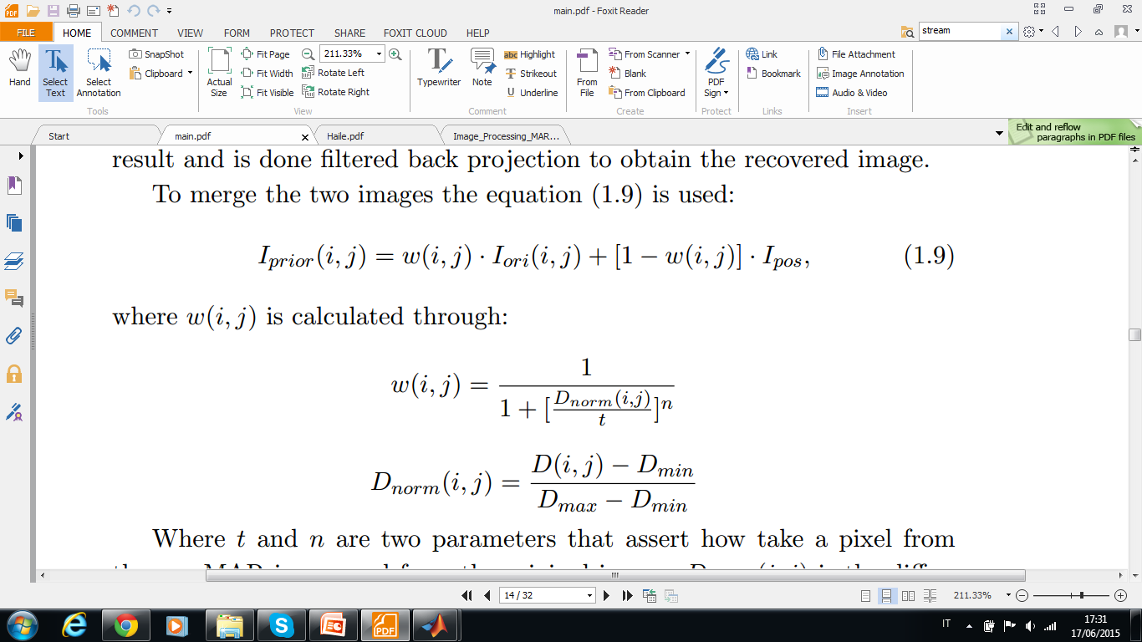
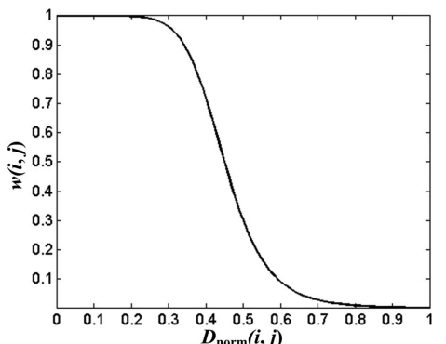

Slide 17
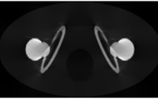
Restaurazione Fusion
Corruped
Bertalmio Restaured
Originale
Bertalmio Fusion (Lin/Bertalmio)

